Slide 2

123

Slide 3
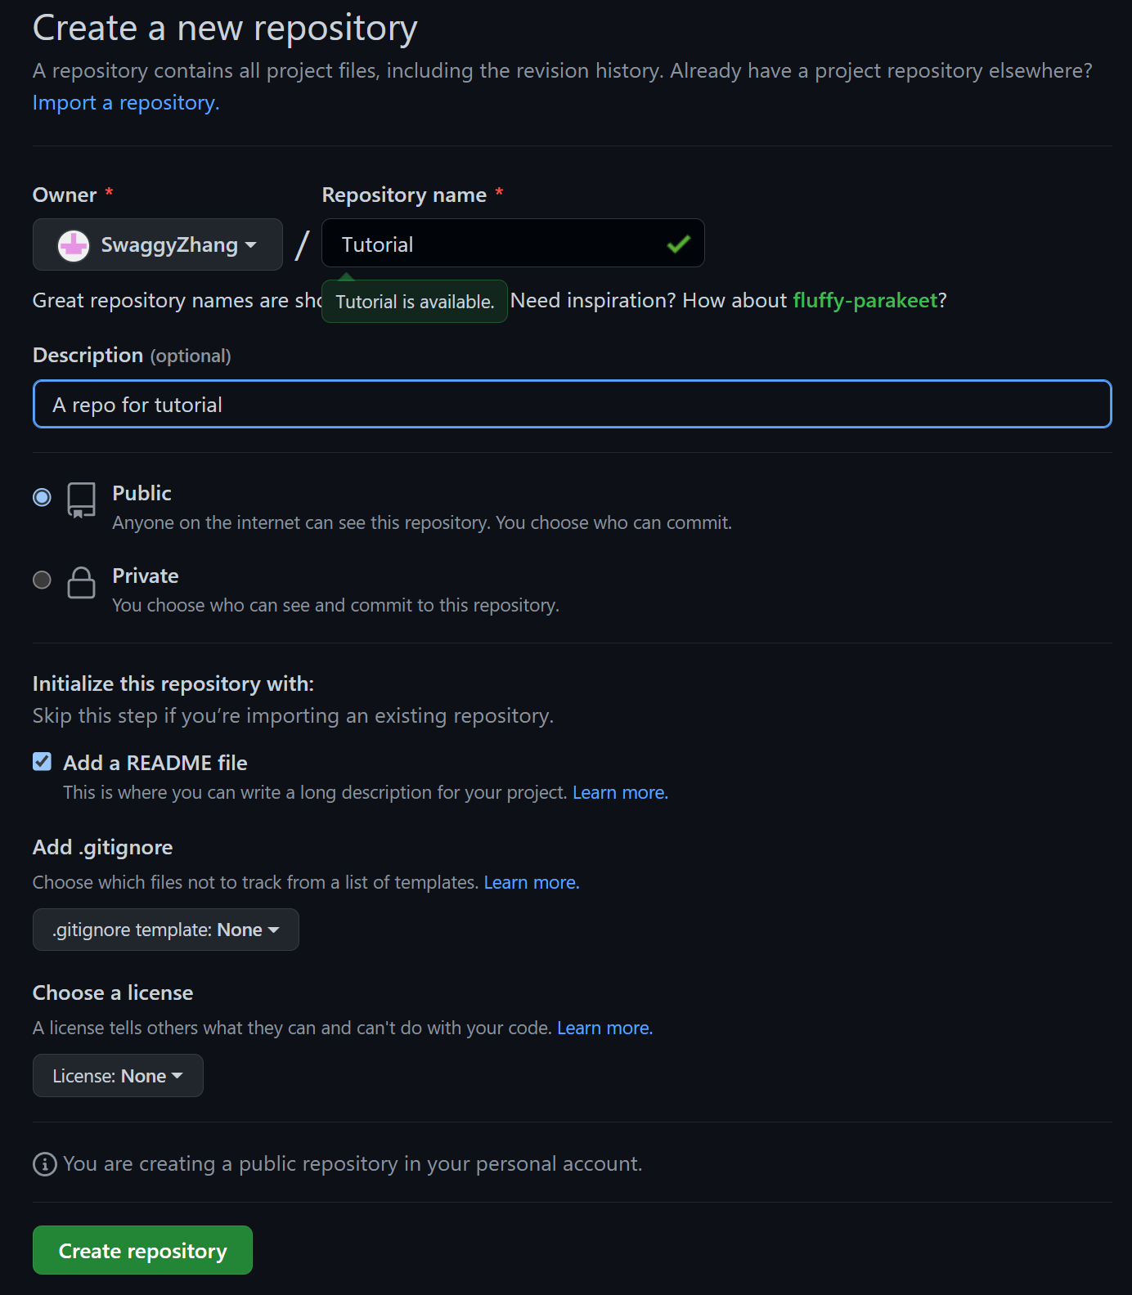
123

